Slide 1
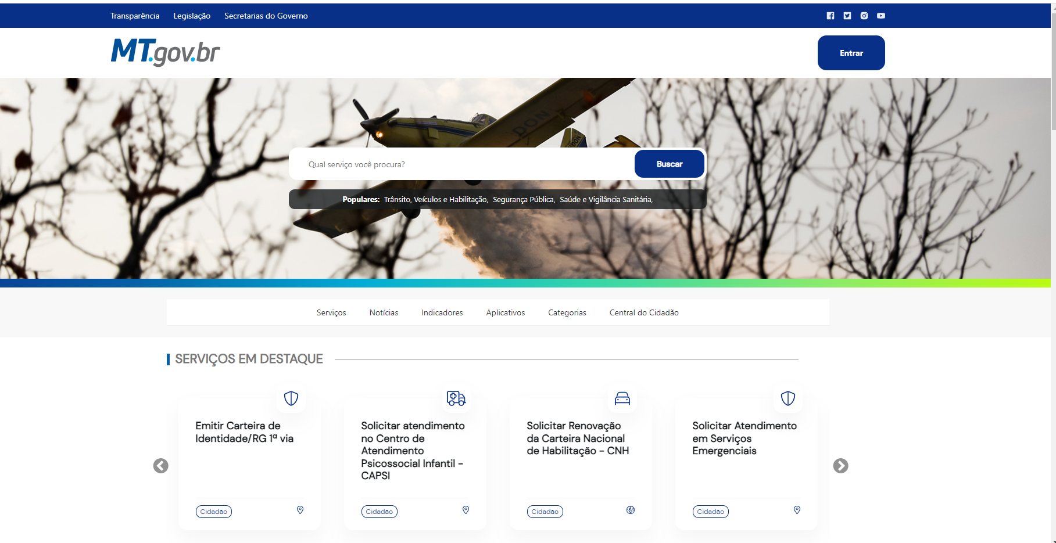

Slide 2
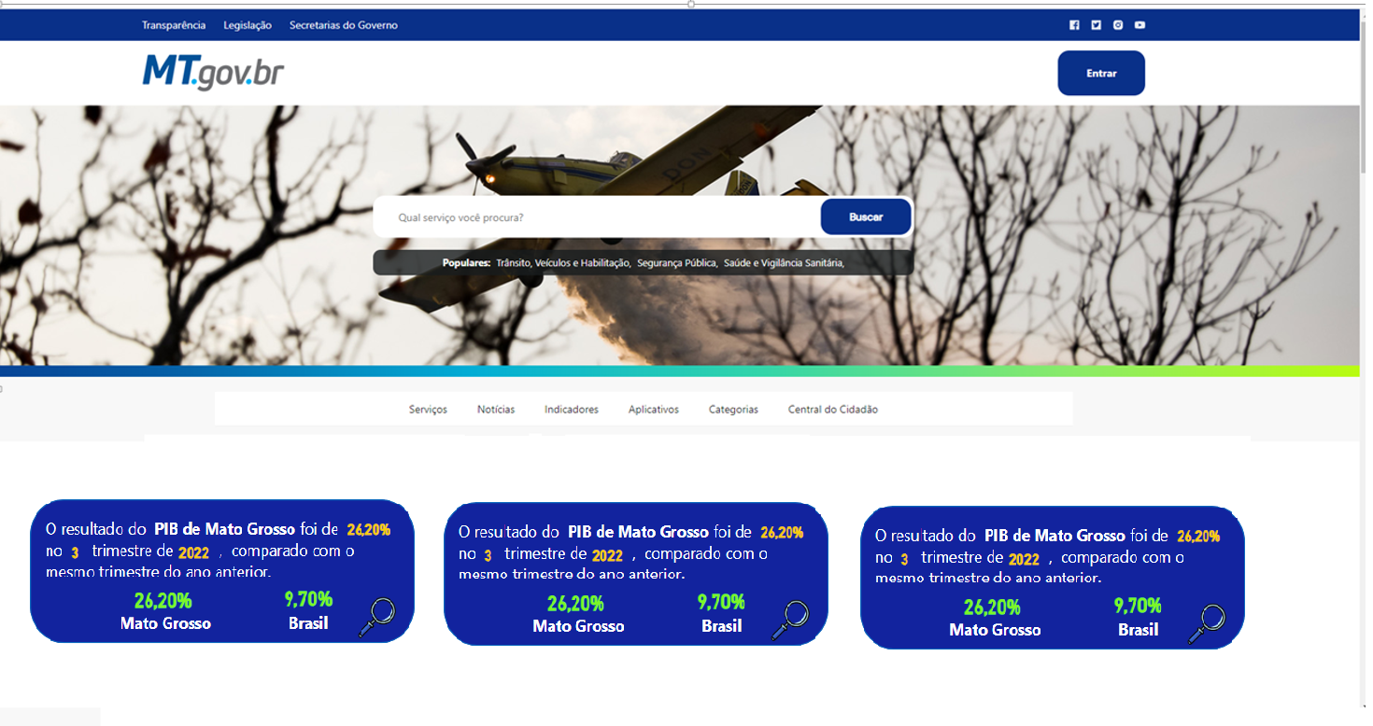

Slide 3
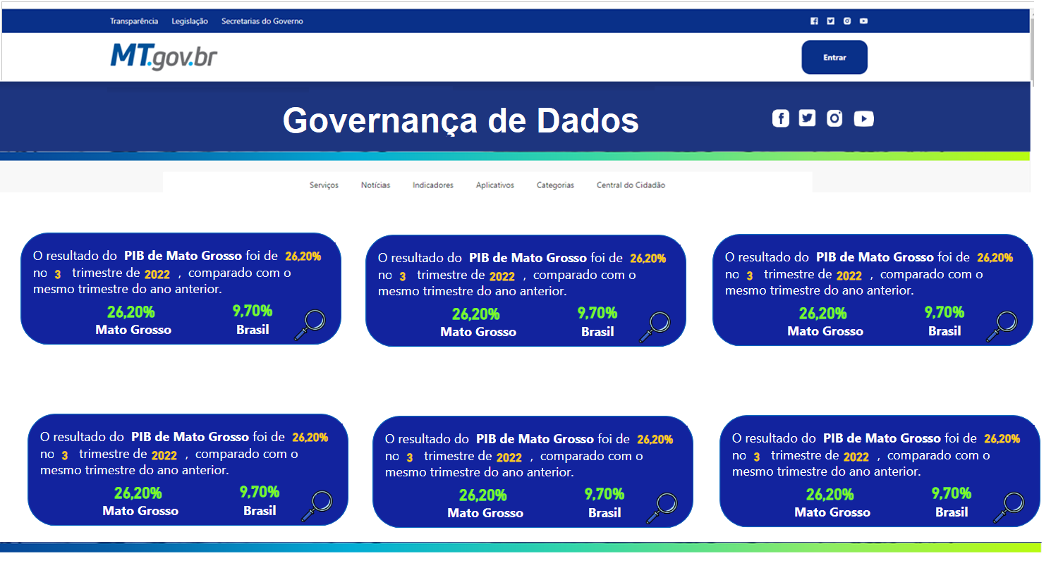

Slide 4
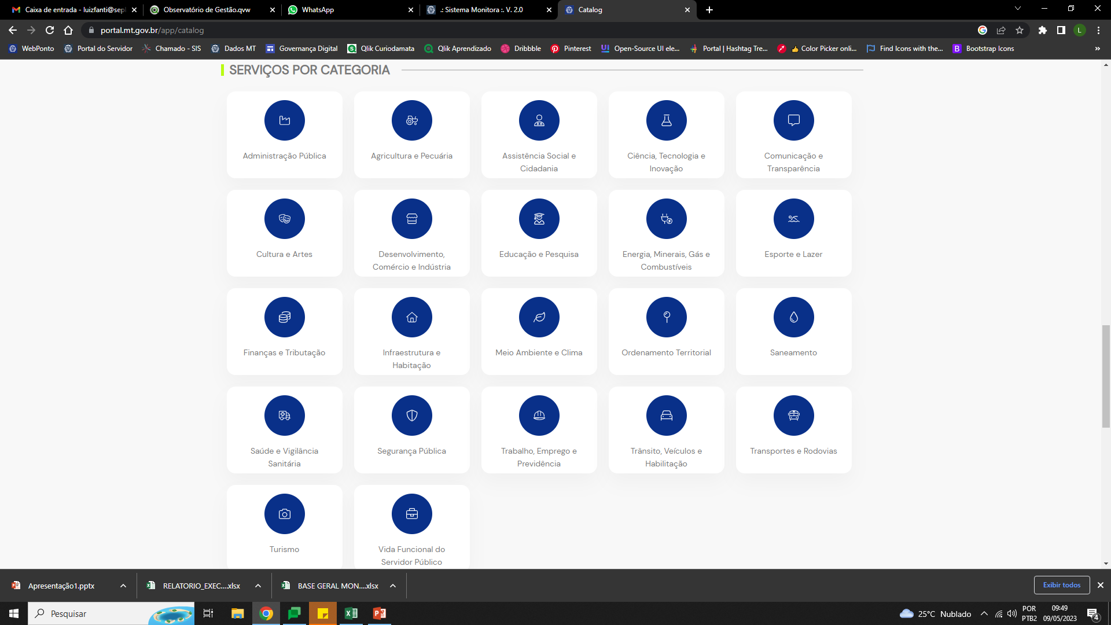

Slide 5
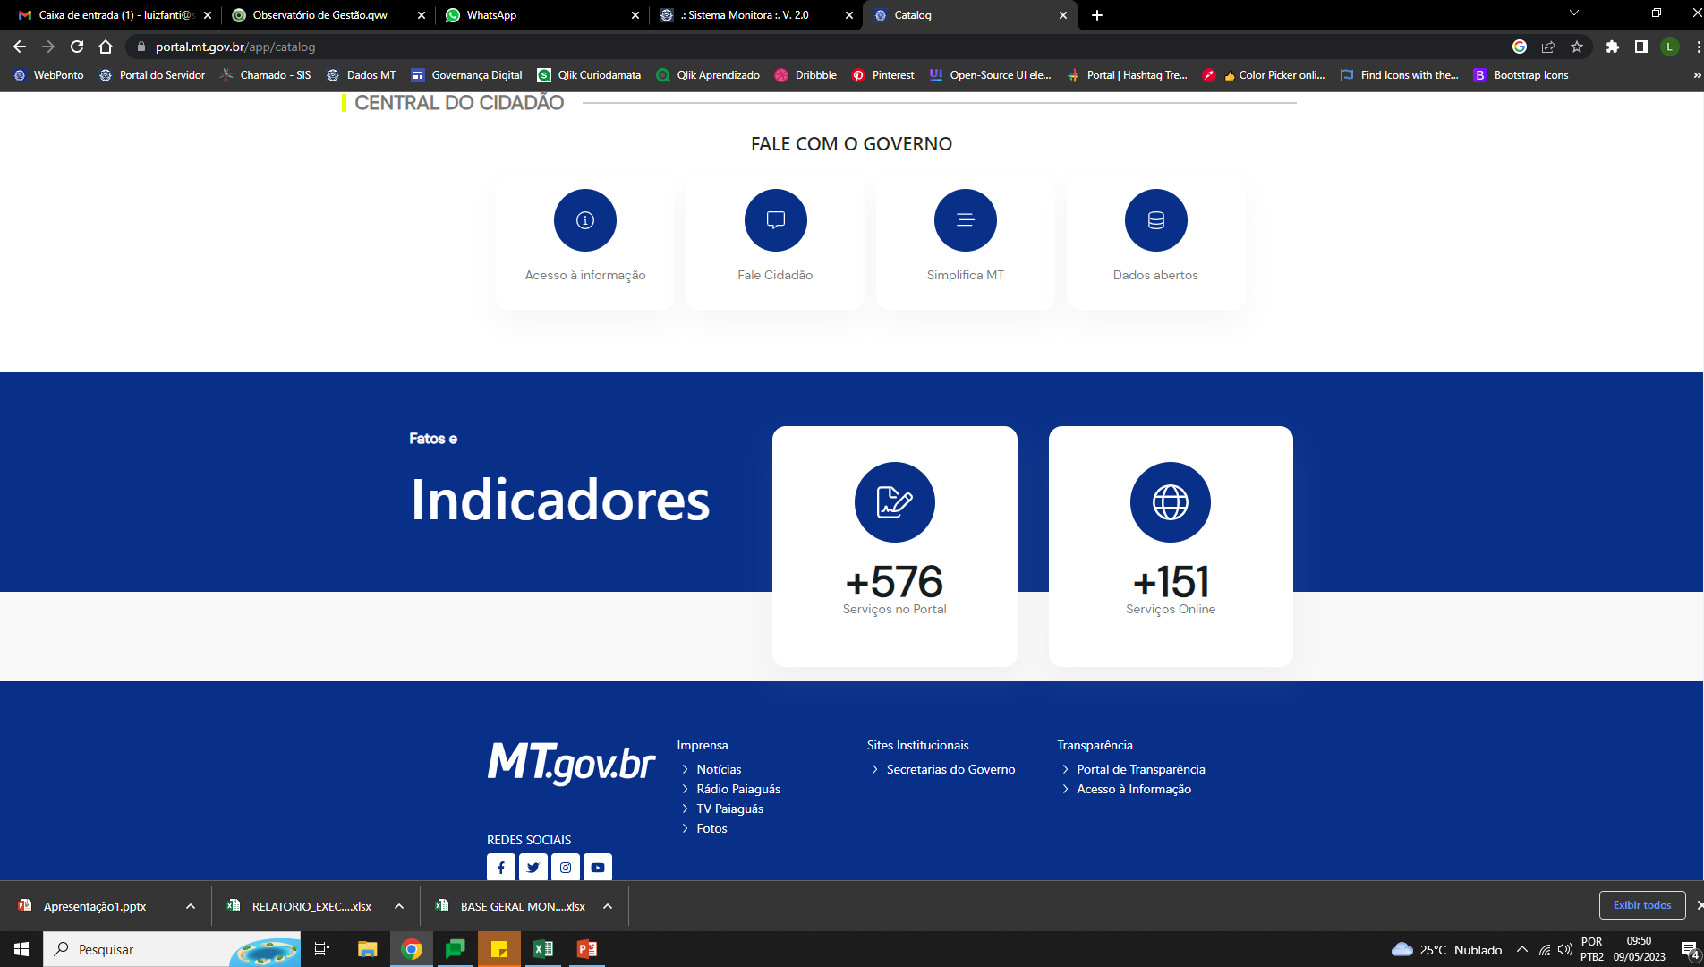

Slide 6
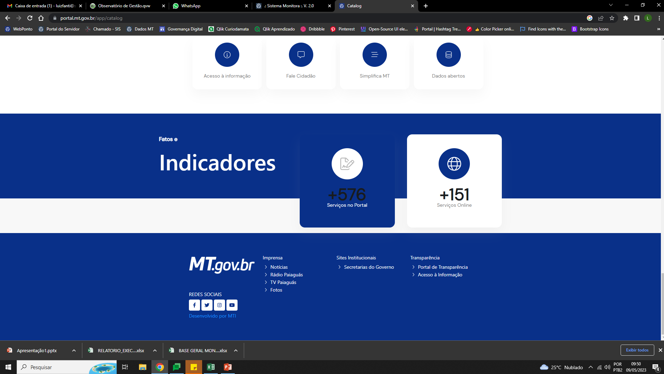

Slide 7




Slide 8


Agenda
Estratégica Digital
Mato Grosso

Slide 9

ICQV-MT
Estratégica Digital
Mato Grosso

Slide 10




Em
Andamento
Não Iniciado
Concluído

Slide 11
Em
Andamento
Não Iniciado
Concluído

